Slide 1
Netzwerk- und sozialraumorientierte Arbeit
Mit Familienzentren, Familiengrundschulzentren, Elternbegleitung und weiteren Projekten

Slide 2

Herzlich Willkommen
Barbara Seidel – Fachberaterin DRK-Kitas Duisburg
Anna Žalac – Leiterin DRK-Bildungswerke
DRK-Kreisverband Duisburg e.V.

Slide 3
Workshop Übersicht
Kurze Vorstellung: - Familienbildung
- Familienzentren
- Familiengrundschulzentren
Netzwerk- und sozialraumorientierte Arbeit an der Präventionskette entlang am Beispiel Duisburg Hochfeld
Erfolge und Stolpersteine
Im Plenum sammeln

Slide 4
Familienbildung
Familienbildung unterstützt Familien dabei die Herausforderungen des Familienlebens gut zu meistern. Sie bietet ein vielfältiges, wohnortnahes, kostengünstiges Programm. Die Kurse werden von qualifizierten und engagierten Kursleitungen durchgeführt.
Einrichtungen der Familienbildung in NRW sind in eine Vielzahl von Netzwerken eingebunden. Überall dort, wo Familienbildung erfolgreich mit weiteren Institutionen zusammenarbeiten und vernetzt sind, wird die Angebotsvielfalt für Familien ausgebaut.
Familienbildung begleitet Eltern von der Geburt bis ins Jugendalter, perfekt abgestimmt auf Jugendhilfeplanung und Frühe Hilfen für langfristig positive Lebensbedingungen.

Slide 5

Finanzierung
Bund z.B. Elternchance
Land Förderung über das WbG und Zusatzmittel über das MKJFGFI
Kinderstark, Brückenprojekte
Kommune Sprachfördermittel
Kinderschutz/Prävention

Slide 6
Familienzentren
Familienzentren sollen Eltern den Zugang zu niederschwelligen Unterstützungsangeboten erleichtern.
Familienzentren bieten Beratungsdienste zu verschiedenen Themen wie Erziehung, Gesundheit, Ernährung und Bildung.
Familienzentren fördern den Austausch und die Vernetzung zwischen Familien und kooperieren eng mit anderen sozialen und pädagogischen Einrichtungen.
Familienzentren organisieren Bildungs- und Freizeitangebote.
Familienzentren schaffen bedarfsgerechte örtliche Netzwerke.

Slide 7
Finanzierung
Bund Bundesprogramme wie Sprach-Kita, Fachkräfteoffensive
Land Dynamisierte jährliche Kibiz-Förderung
Kommune Sprachfördermittel
Kinderschutz/Prävention

Slide 8
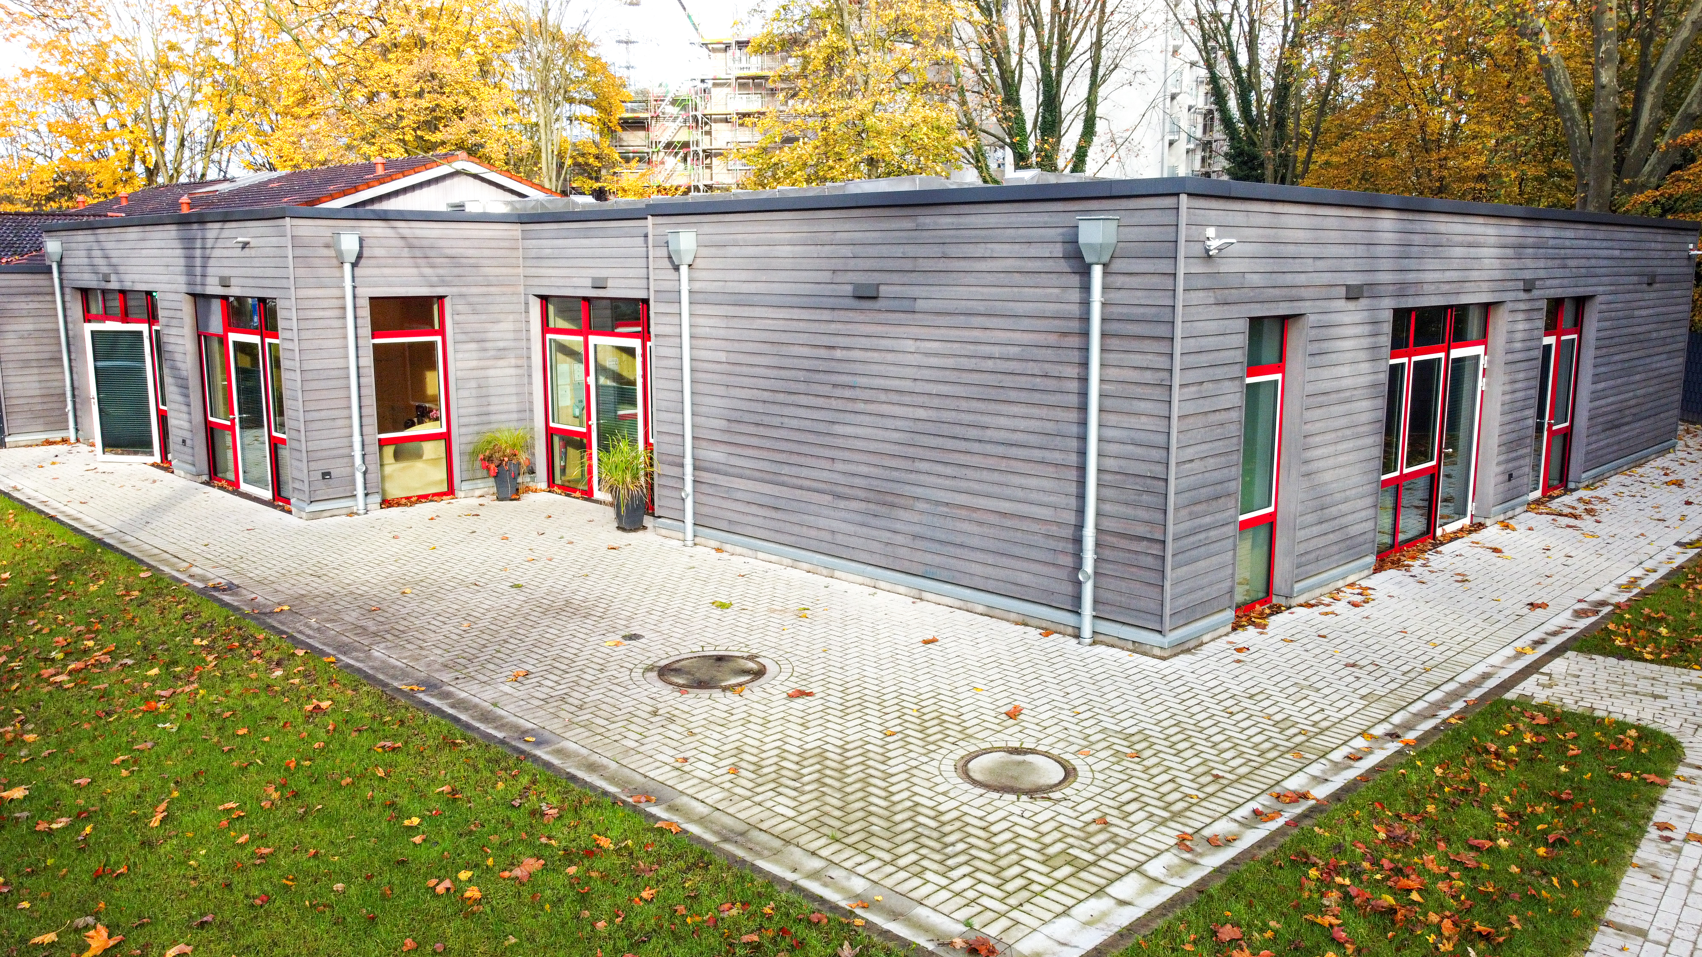
Familienzentrum Schwedenheim Duisburg Hochfeld
6 gruppige Einrichtung
2018 wurde unsere Kita als FZ zertifiziert
2022 folgte die Rezertifizierung

Slide 9
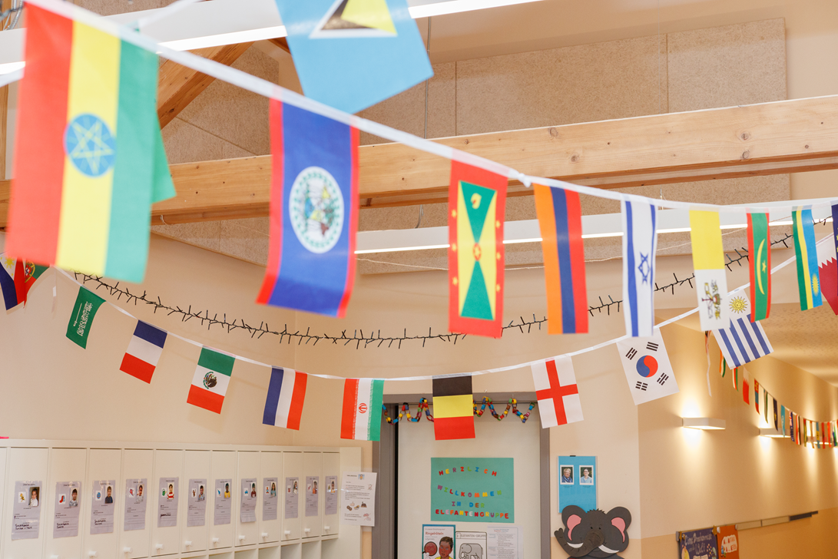
Duisburg Hochfeld
  hoher Migrationsanteil (mehr als 85% der jungen Menschen)
  Kinderreichster Stadtteil mit schwieriger Grundversorgung
  Früher türkisch geprägt heute Anteil SOE ca. 5000 Menschen
  Zugang zu den SOE Familien sehr schwierig und langwierig
  70% der Kinder Muttersprachlich nicht deutsch (in den Bildungseinrichtungen oft 98%)
  Anteil der SGBII Empfänger auch unter deutschen Menschen im Stadtteil sehr hoch
  Sprachbarriere und die Kulturellen Herausforderungen & die Vielfalt sind sehr groß
  Arbeitsmarkt ist prekär

Slide 10
Sozialraumarbeit
  Für unser Familienzentrums hat sich eine organisierte und strukturierte Netzwerk- und Kooperationsarbeit ausgezahlt
  Wie gehen regelmäßig mit unseren Kooperationspartnern in den Austausch, z.B. finden regelmäßige Treffen mit den Schulen in unserem Stadtteil unter der Fragestellung der besseren Vernetzung und des Ausbaus und Verbesserung der Übergänge von der Kita in die Grundschule.
  Transparenz ist für unsere Arbeit besonders wichtig, nur so können sich die Eltern bei uns wohl fühlen.
  Die Interessen und Bedarfe der Familien rücken in den Fokus unserer Arbeit
  Reflexionsgespräche mit den Mitarbeitern aber auch den Kursleitungen sollen für eine bedarfsgerechte qualitative Arbeit sorgen.

Slide 11
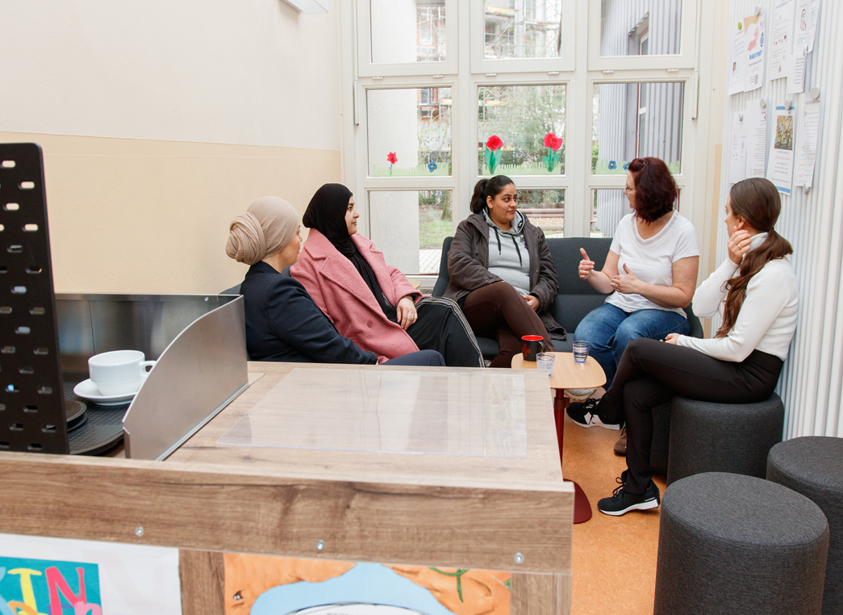
Weiterentwicklung zum FZ
  Erweiterung des Leistungsspektrum der Kita:
  Offene Elternlounge
  Tagesmutter-Turnen
  Erziehungsberatung (wöchentlich und bei Bedarf)
  Eltern-Kind-Turnen
  Bunter Elternnachmittag
  Rückenfit/ Yoga für Erwachsene
  Programme Elternstart, Flükids, Gut gestärkt

Slide 12
Familiengrundschulzentren
knüpfen konzeptionell an die Familienzentren der Kindertageseinrichtungen an
In Duisburg gibt es seit 2019 sieben FGZ (drei in DRK Trägerschaft)
sind ein Knotenpunkt im Quartier
die kommunale Präventionskette wird fortgesetzt
Finanzierung durch MSB (in Duisburg werden 3 FGZ über Kinderstark Mittel finanziert)

Slide 13
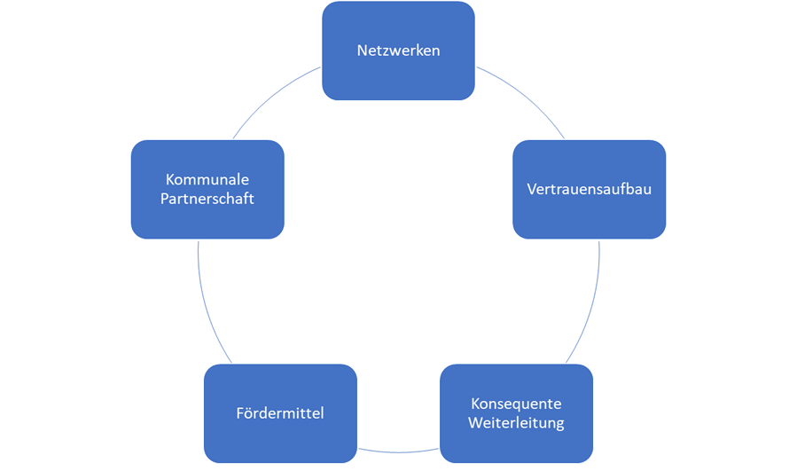
Präventionsketten...
„.....sind als Strukturansatz zu verstehen, der darauf ausgerichtet ist, ein langfristiges, umfassendes und tragfähiges Netz von Unterstützung, Beratung und Begleitung unter Beteiligung derjenigen zu entwickeln, die unmittelbar betroffen sind. Die Arbeit in und Gestaltung von Netzwerken ist elementar.“

Slide 14
Kooperationen
  Netzwerkpartner:
  Träger, Vereine, Initiativen, andere Familienbildungsstätten, VHS
  Alle Bildungseinrichtungen (Tagespflege, Kita, FZ, Grundschulen, FGZ, weiterführende Schulen)
  Frühe Hilfen, ASD, Jugendamt, Schulamt, KI, Bildungsbüro
  Andere Projekte z.B. FsvO, IKB, KIM, Brückenprojekte, RU/GB, Elternbegleiter
  Uvm.
  Netzwerkarbeit:
Hilfen aus einer Hand von Anfang an
Arbeitskreise und Stadtteilarbeit
KiTa Preis 2. Platz in 2022 Kategorie Bündnis, weitere Bewerbungen für Fördermittel oder Preise

Slide 15
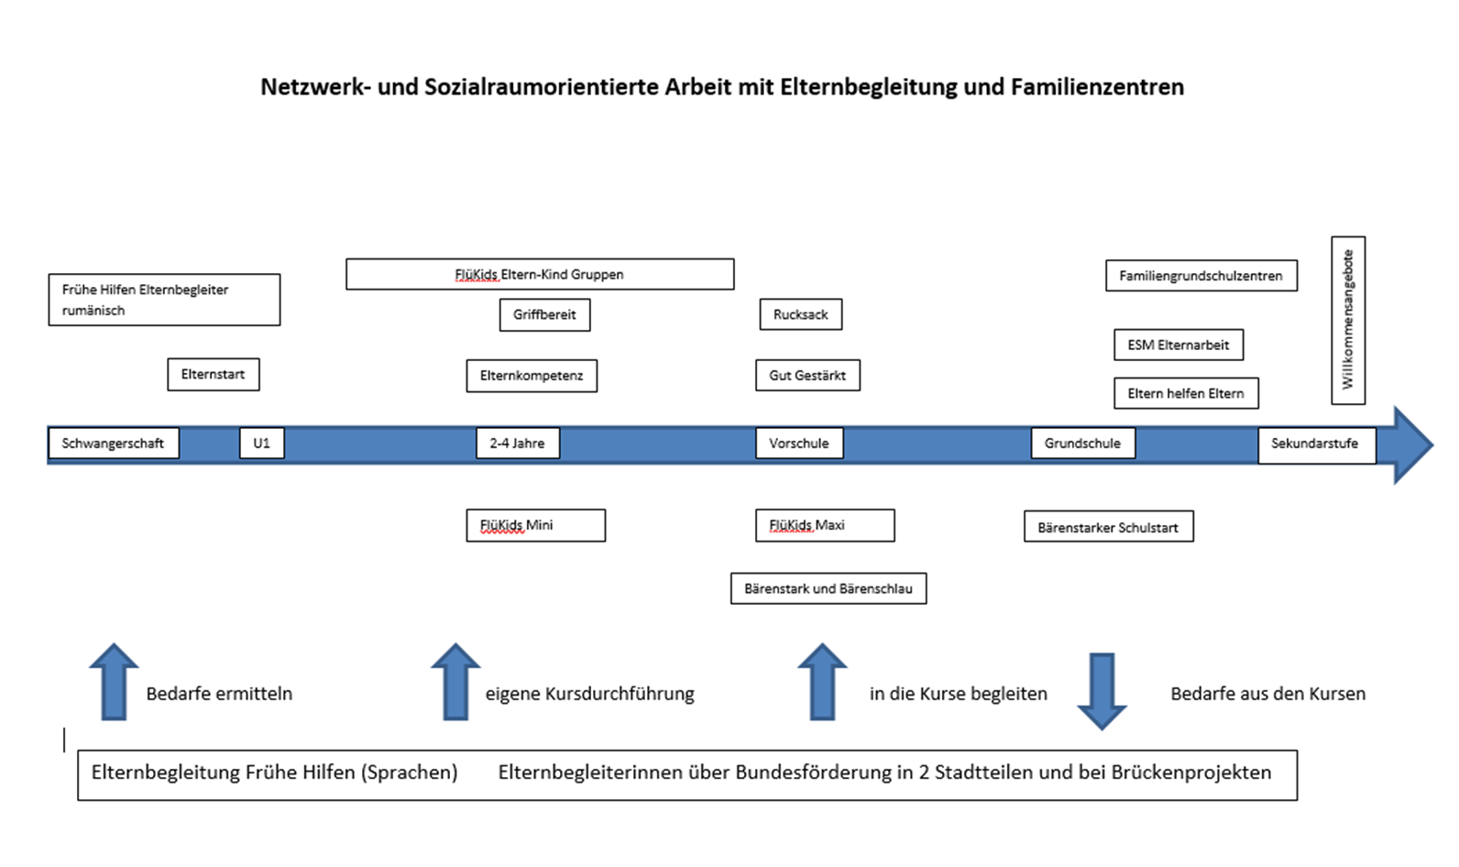

Slide 16

Erfolge...
...für die Bildungseinrichtungen:
Erleichterung (z.B. bei der Eingewöhnung), da Kinder und Familie schon bekannt sind
Ressourcen schonen und zusätzliche Ressourcen gewinnen
Angebotsvielfalt flexibel angepasst an die Bedürfnisse der Familien
Beratung und Übersetzungen im Haus
Das erfolgreiche Konzept wird in den FGZ weitergeführt
FZ Fabi:
Bedarfe erkennen und darauf reagieren
Anträge stellen
Angebote gemeinsam durchführen
Fachkräfte zusammenbringen

Slide 17

Stolpersteine
Viele verschiedene Fördertöpfe
Fachkräftemangel
Das Team muss mitgenommen werden – es gibt auch Gegenwehr
Kooperationen pflegen, bindet auch Arbeitskraft und Zeit

Slide 18
Plenumsarbeit
Welche Angebote/Projekte setze ich schon um? Grüne Karten
  Welche Erfahrungen habe ich damit gemacht?
Welche Angebote/Projekte kann ich mir vorstellen umzusetzen? Grüne Karten
  Was brauche ich noch dazu?
  Was steht mir im Weg?
Welche Stolpersteine begegnen mir/können mir begegnen? Rote Karten
Welche Rahmenbedingungen sind hilfreich? Blaue Karten
Wünsche/Forderungen! Blaue Karten

